Slide 1



PHÒNG GD&ĐT ………………………….
TRƯỜNG THCS ………………………..
Giáo viên: ………………………………..

Slide 2
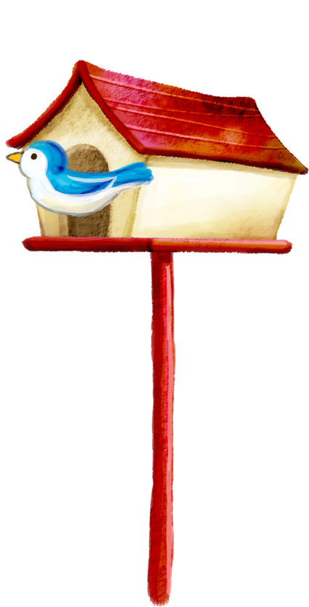


Bài 35 (tiếT 2):
CÁC NHÂN TỐ ẢNH HƯỞNG
ĐẾN SINH TRƯỞNG VÀ
PHÁT TRIỂN CỦA SINH VẬT

Slide 3

02
HÌNH THÀNH KIẾN THỨC

Slide 4

II. ỨNG DỤNG SINH TRƯỞNG VÀ PHÁT TRIỂN
TRONG THỰC TIỄN
Hãy q/s H35.11a,b và đọc thông tin SGK trang 162
1. Ứng dụng sinh trưởng và phát triển trong trồng trọt, chăn nuôi.

Slide 5
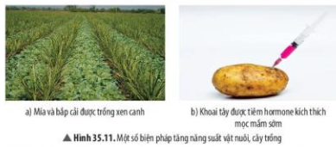


Hãy q/s H35.11 và thảo luận nhóm để trả lời 2 câu hỏi
9 và 10 trang 162/sgk.

Slide 6


Mô hình xen canh có ý nghĩa gì đối với người nông dân?
Mô hình xen canh giúp tận dụng tối đa nguồn sống và nhu cầu về các yếu tố môi trường của các loài cây khác nhau để nâng cao năng suất cây trổng. Giúp cho năng suất cây trổng tăng lên và hạn chế chi phí đầu tư, chăm sóc ban đầu.

Slide 7
Hãy cho biết ý kiến của em về việc sử dụng các chất kích thích trong điều hoà sinh trưởng và phát triển ở sinh vật?
→ Khi sử dụng chất kích thích cần được tư vấn kĩ thuật của các chuyên gia về nông nghiệp, ngoài ra phải chú ý đảm bảo vệ sinh an toàn thực phẩm và phát triển bển vững, tránh gây ô nhiễm môi trường và biến đổi khí hậu.

Slide 8
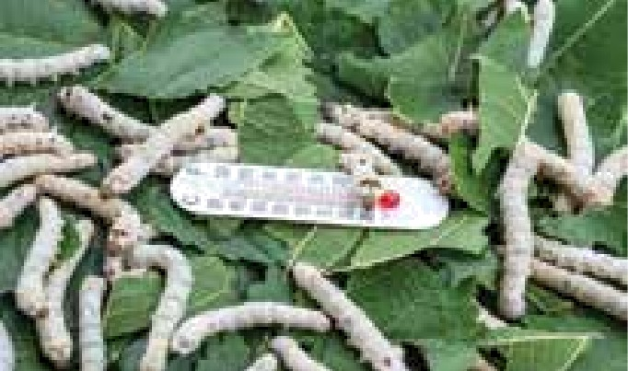
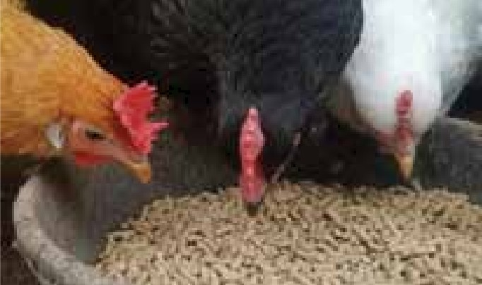
Tiếp tục quan sát H35.12,13 và trả lời câu hỏi 11 trang 162/sgk.

Slide 9
Quan sát Hình 35.12 và 35.13, hãy cho biết một số ứng dụng được sử dụng nhằm nâng cao năng suất vật nuôi?
→Trong chăn nuôi: sử dụng chất kích thích sinh trưởng, sinh sản, chất tạo nạc, điều chỉnh nhiệt độ chuồng nuôi,...

Slide 10


Trong thực tiễn, người ta vận dụng sinh trưởng và phát triển để điều khiển vật nuôi, cây trồng nhằm nâng cao năng suất, chất lượng sản phẩm và sức khoẻ con người.
Ví dụ: Sử dụng các chất kích thích như hormone sinh trưởng, trồng xen canh mía và bắp cải, Xây dựng chuồng trại theo mô hình khép kín, lai tạo giống cho năng suất cao, …

Slide 11
II. ỨNG DỤNG SINH TRƯỞNG VÀ PHÁT TRIỂN
TRONG THỰC TIỄN
Hãy q/s H35.14 và H35.15 SGK trang 163
2. Vận dụng sinh trưởng và phát triển trong phòng trừ côn trùng, sâu hại.

Slide 12
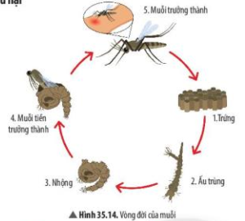
Vòng đời của muỗi
Quan sát Hình 35.14, hãy chỉ ra giai đoạn muỗi gây hại cho con người?

Slide 13
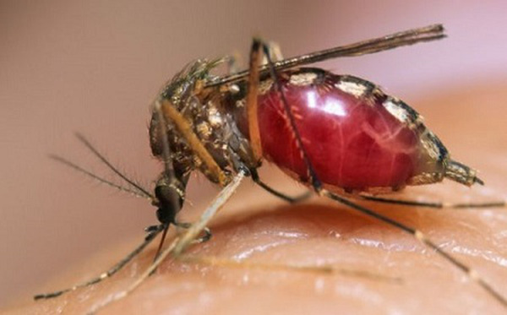
Trả lời: Giai đoạn muỗi gây hại cho con người (hút máu) là giai đoạn muỗi trưởng thành.

Slide 14








1. Trứng 2. Sâu bướm 3. Kén 4. Bướm trưởng thành
Trong Hình 35.15 ở giai đoạn nào trong vòng đời bướm có khả năng phá hoại mùa màng?

Slide 15
Trả lời: Giai đoạn trong vòng
đời của bướm phá hoại mùa màng là giai đoạn sâu bướm.

Slide 16
Tìm hiểu về vòng đời một số động vật gây hại giúp chúng ta có biện pháp tiêu diệt và phòng trừ hợp lí.
Ví dụ: + Giai đoạn muỗi gây hại cho con người (hút máu) là giai đoạn muỗi trưởng thành.
+ Giai đoạn trong vòng đời của bướm phá hoại mùa màng là giai đoạn sâu bướm.

Slide 17
03
LUYỆN TẬP

Slide 18

1. Tại sao khi trồng các cây ngày
dài ở miền Bắc vào mùa đông thường cho năng suất thấp hơn khi trổng ở miền Nam của Việt Nam?
Cây ngày dài là loại cây thích nghi với điểu kiện nhiều ánh sáng, nhưng trời mùa đông ở miển Bắc aathường nhanh tối nên năng suất sẽ thấp hơn cccccmiền Nam. Vào mùa đông, thời gian chiếu ssssssss sáng của Mặt Trời ở miền Nam dài
hơn miền Bắc.

Slide 19
2. Hãy phân tích một ví dụ để
chỉ ra ảnh hưởng của chất dinh dưỡng
đến sự sinh trưởng và phát triển của sinh vật.
Gà Đông Tảo khi được chăm sóc tốt, đủ dinh dưỡng, không cẩn dùng thuốc tăng trọng; gà mái có thể nặng tới 5 - 6 kg trong thời gian khoảng 5-6 tháng, tuy nhiên, nếu chăm sóc không tốt, gà mái chỉ có thể đạt tối đa
3 kg/con.

Slide 20
3. Hãy kể tên một số ứng
dụng sinh trưởng và phát triển trong chăn nuôi, trồng trọt.
Trong trồng trọt: thâm canh, xen
canh, gối vụ cây trồng để tận dụng
nguồn sống như dinh dưỡng,
ánh sáng, ...; sử dụng chất kích
thích tăng trưởng, kích thích
ra hoa, tạo quả, ...

Slide 21
4. Hai bạn lớp em đang tranh luận
về cách diệt trừ muỗi. Bạn thứ nhất cho
rằng chỉ nên diệt muỗi trưởng thành vì chỉ ở giai đoạn này chúng mới gây hại. Còn bạn thứ hai cho rằng nên diệt chúng cả ở các giai đoạn khác. Hãy cho biết ý kiến của em về vấn đề này.
Nên tiêu diệt muỗi ở tất cả các giai đoạn để nâng cao hiệu quả diệt trừ loại côn trùng này, mặc dù chỉ giai
đoạn muỗi trưởng thành mới gây hại cho con
người nhưng muỗi trưởng thành có khả năng
di chuyển rất nhanh nên khó tiêu diệt
hơn ở các giai đoạn như trứng,
âu trùng, nhộng.

Slide 22
04
VẬN DỤNG

Slide 23

Vì sao việc tắm nắng vào
sáng sớm có lợi cho sự sinh trưởng và phát triển của trẻ nhỏ?
Việc tắm nắng vào sáng sớm thường có lợi cho sự sinh trưởng và phát triển của trẻ nhỏ vì ánh nắng buổi sáng sớm ít gây hại cho da trẻ nhưng
lại giúp tăng cường chuyển hoá
vitamin D có ích trong việc phát
triển bộ xương của trẻ nhỏ.

Slide 24
2. Vì sao khi nuôi cá trong bể kính,
mỗi khi thay nước mới thì người ta thường
chỉ thay khoảng 2/3 lượng nước, giữ lại
1/3 lượng nước cũ trong bể?
Việc giữ lại 1/3 lượng nước cũ trong bể nhằm giữ lại môi trường sống quen thuộc cho các sinh vật trong bể cá,
đảm bảo sự thay đổi các nhân tố môi trường
diễn ra từ từ, tránh hiện tượng sốc ở sinh vật
do thay đổi môi trường đột ngột.

Slide 25
3. Để tăng năng suất cho cây thanh long,
người ta thường thắp đèn chiếu sáng cho cây vào ban đêm, em hãy cho biết cơ sở khoa
học của việc làm này là gì?
Thanh long là cây ra hoa trong điều kiện ngày dài (thời gian chiếu sáng dài). Người nông dân trồng thanh long thường xuyên thắp đèn vào ban
đêm cho cây nhằm mục đích kích thích
cây thanh long sớm ra hoa.

Slide 26


Tổng kết ☺

Slide 27

Câu 1: Trong các giai đoạn của vòng đời
sâu hại, hãy cho biết giai đoạn nào có hại
cho mùa màng? Giải thích.
A. Giai đoạn 1: trứng.
B. Giai đoạn 2: sâu non.
C. Giai đoạn 3: kén.
D. Giai đoạn 4: ngài (bướm).
→ Giải thích: Giai đoạn sâu non ăn lá, quả, hạt của cây
nhiều nhất, làm ảnh hưởng tới mùa màng của người dân.

Slide 28
Câu 2: Hãy giải thích cụm từ “Tốt quá cũng dở” đối với việc tưới nước và bón phân?
→Cây quá nhiều nước rễ sẽ bị ngập úng không hô hấp được
→ Bón phân quá nhiều sẽ làm cho cây bị nóng, rụng lá, rụng hoa hoặc rụng quả

Slide 29
Câu 3: Ngắt một ngọn cây hoa mõm chó làm cho cây ra nhiều hoa hơn là giữ lại đơn độc một ngọn chỉ có một hoa. Hãy giải thích tại sao khi cắt bỏ đỉnh ngọn thì
cây lại có nhiều hoa hơn.
→ Ngắt ngọn cây hoa mõm chó hoặc 1 số cây hoa hoặc cây ăn quả khác, chất dinh dưỡng tập trung phát triển phần thân dưới ngọn, sẽ nứt ra nhiều chồi, cho nhiều cành hơn nên sẽ cho nhiều hoa hơn là đơn độc 1 ngọn chỉ có 1 hoa.

Slide 30
Câu 4: Tại sao vào những ngày mùa đông cần cho gia súc non ăn nhiều hơn để chúng có thể sinh trưởng và phát triển bình thường?
→ Để bù lại số nhiệt lượng đã mất và duy trì thân nhiệt ổn định, cơ chế chống lạnh được tăng cường, quá trình phân hủy các chất hữu cơ giúp sinh nhiệt cho cơ thể. Vì vậy nên cho gia súc (đặc biệt là gia súc non) ăn nhiều hơn để tăng lượng chất hữu cơ cho cơ thể, tăng sức đề kháng, chống rét.

Slide 31
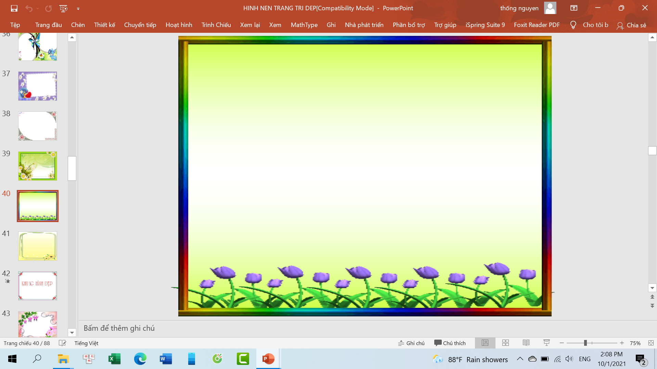

BÀI HỌC HÔM NAY ĐẾN ĐÂY LÀ KẾT THÚC
HẸN GẶP LẠI
CÁC EM VÀO BÀI HỌC SAU!

